Slide 1
Armoede en duurzaamheid: de circulaire en deeleconomie als case
Jill Coene

Slide 2
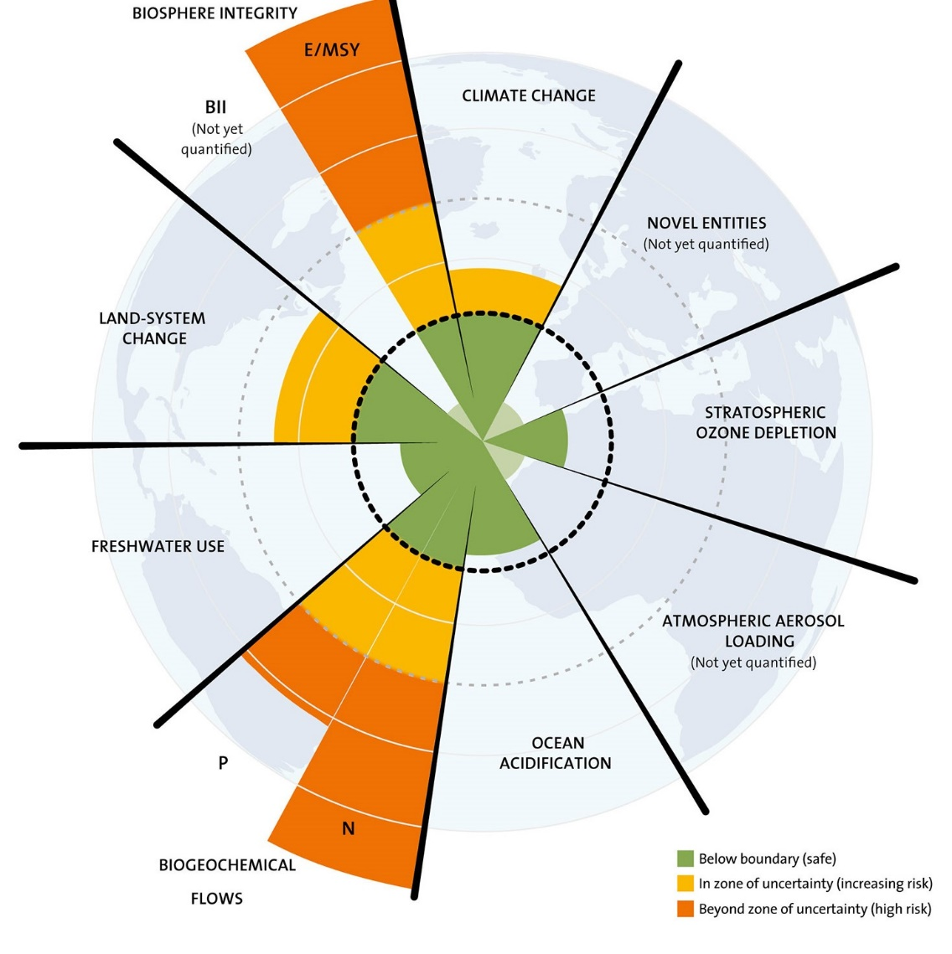
Armoede en sociale uitsluiting - Jaarboek 2019
Ecologische uitdagingen
IPBES (2019):
Natuur, biodiversiteit en ecosysteemdiensten bedreigd door bevolkingsgroei => toename consumptie, vervuiling, uitputting van grondstoffen
Bron: Stockholm Resilience Centre obv Rockström

Slide 3
Armoede en sociale uitsluiting - Jaarboek 2019
Sociale uitdagingen
Armoede daalt niet
Ongelijke verdeling milieuproblemen
Ongelijke ecologische voetafdruk
Ongelijke verdeling ecologische beleidsmaatregelen
Ongelijke klimaatrisico’s

Slide 4


De circulaire economie: ook voor mensen in armoede?
Agenda 2030 voor Duurzame Ontwikkeling:
‘sustainable development goals’

Slide 5
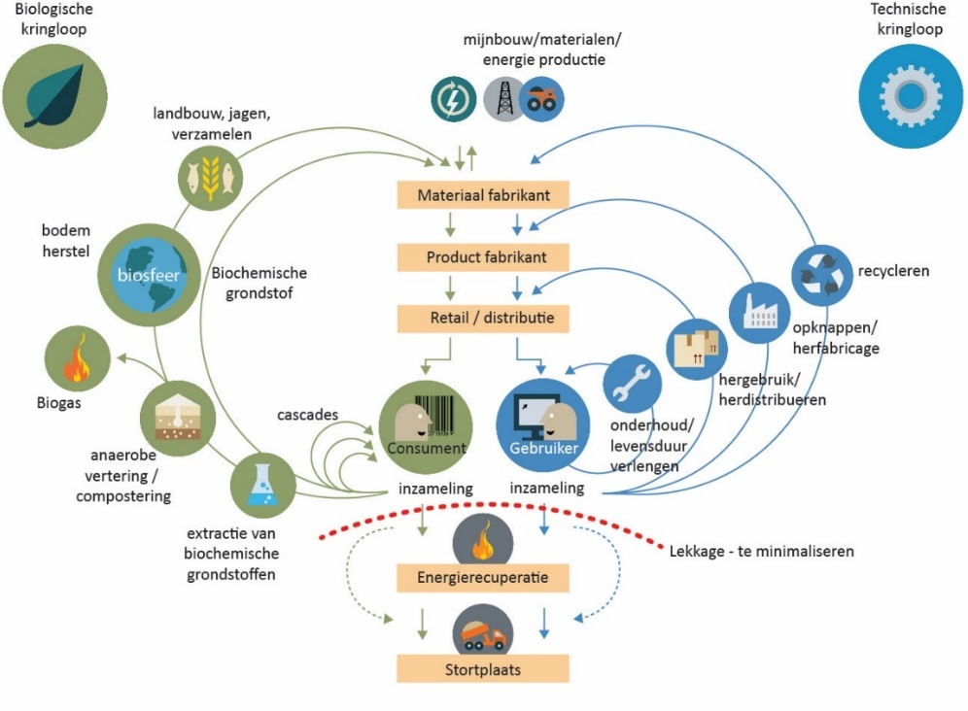
De circulaire economie
Producten, onderdelen en materialen worden in de kringloop gehouden
hergebruik, herstel en onderhoud
componenten zo veel mogelijk recupereren
composteren en recycleren slechts allerlaatste opties
Figuur: Ellen MacArthur Foundation

Slide 6
Deeleconomie
“Consumenten die elkaar tijdelijk toegang verlenen tot onderbenutte fysieke activa (onbenutte capaciteit), eventueel voor geld” (Frenken & Schor, 2017)
Tegenprestatie kan ook in ‘tijd’
België (ING, 2015): +- 8,5% van de bevolking
Maar: ongelijke participatie!
jongeren, hoogopgeleiden, mensen met een
hoog inkomen, stedelingen

Slide 7

Effecten: economie
“Een economische opportuniteit ter waarde van miljarden”
(Ellen MacArthur Foundation, 2013)
Besparing op materialen, energieverbruik, afval
Minder afhankelijk van grondstoffenmarkt
Toename innovatiecapaciteit
Nieuwe winstmogelijkheden voor bedrijven
Boost lokale economie
Ook de consument wint

Slide 8

Effecten: economie
Groei werkgelegenheid: + 27.000 jobs in Vlaanderen?
Vlaamse CE: 80% laag- en middengeschoolden
(vs rest Vlaamse economie +- 50%)
Tewerkstellingskansen hangen samen met type activiteit
Kansen sociale economie (bv. afvalverwerking, fietsherstelplaatsen)
Werkomstandigheden en jobkwaliteit?

Slide 9

Effecten: klimaat, milieu en gezondheid
        Minder energie en water voor productie van nieuwe producten
Verlaagde kans op uitputting grondstoffen
Minimaliseren of vermijden van chemicaliën

Slide 10

Effecten: sociaal
Onduidelijk hoe CE kan leiden
tot meer sociale gelijkheid
Negatieve effecten?
Uber/AirBnB: valse concurrentie, onzekere tewerkstelling die sociale zekerheid uitholt, onbetaalbare huisvesting in toeristische steden
Vooral voor kleine groep van ‘well-off people’ => toename ongelijkheid

Slide 11
Effecten: sociaal
Positieve effecten?
Meer sociale interactie, gemeenschapszin en vertrouwen tussen burgers
Betere toegang tot kwaliteitsproducten voor groepen met de laagste inkomens

Slide 12

Drempels voor de CE - consumenten
Keuze?
kwalitatieve, duurdere producten goedkopere
producten van mindere kwaliteit
Consumenten zijn niet rationeel!
Gewoonten en routines, emoties, sociale en morele normen, kennis en vaardigheden, sociale netwerken
Gedrag ook afhankelijk van maatschappelijke structuren

Slide 13

Extra drempels voor mensen in armoede?
Sparen afhankelijk van individuele situatie
Langetermijndenken vs schaarste-theorie
Kinderen niet te kort willen doen
Industrie rekent kostprijs door aan consument
Overheid: wegwerpproducten wegprijzen
Nood aan betaalbaarheid van duurzamere alternatieven

Slide 14
Opportuniteiten
Verkopen of ruilen via een alternatief circuit
2de handscircuit & kringwinkels, ruil- en weggeefwinkels, online weggeefgroepen
LETS
mensen met beperkt budget zijn belangrijke doelgroep,
economische motieven vaak aan basis
Complementaire of gemeenschapsmunten

Slide 15
Opportuniteiten
Herstellen in plaats van weggooien
Industrie en hersteldiensten
Repair Cafés: economische, maar ook ecologische en sociale motieven
Klusplatformen: rol voor handige harry’s en henrietta’s onder mensen in armoede?

Slide 16
Opportuniteiten
Van hebben naar gebruiken (product-dienstcombinaties)
Uitlenen
Bibliotheek, babytheek, instrumentheek, spelotheek, …
Klassieke verhuur, gedeelde mobiliteit, leasen?
Pay-per-service
Project Papillon

Slide 17
Toch nog drempels
Psychologisch: zelfwaarde en gekwetste binnenkant, angst om niet aanvaard te worden, moeilijk vragen/accepteren van hulp
Weinig om te delen
Gebrek aan sociale cohesie, vertrouwen
Gebrek aan vervoer
Hoog lidgeld
Geen kredietkaart
Gebrek aan kennis en vaardigheden (prijzen vergelijken)
Online toegang – digitale skills
Wetgeving

Slide 18

Hoe moet het verder?
Nood aan meer onderzoek
Deelname van mensen in armoede: profielen?
Drempels en hefbomen

Slide 19
Drempels wegwerken?
Investeer in openbaar vervoer
Zoek locaties dichtbij
Fietslessen
Gratis drankje/hapje tijdens initiatieven
Digitale vaardigheden, openstellen computerruimtes
Betere bekendmaking
Informatie en begeleiding van consumenten
Investeren in sociale cohesie

Slide 20

Rol van een lokaal bestuur?
Help drempels wegwerken
Breng lokale noden in kaart
Steun en verspreid kleinschalige initiatieven
Werk samen met verenigingen waar armen het woord nemen of andere organisaties
Match sociale economie met circulaire & deeleconomie

Slide 21
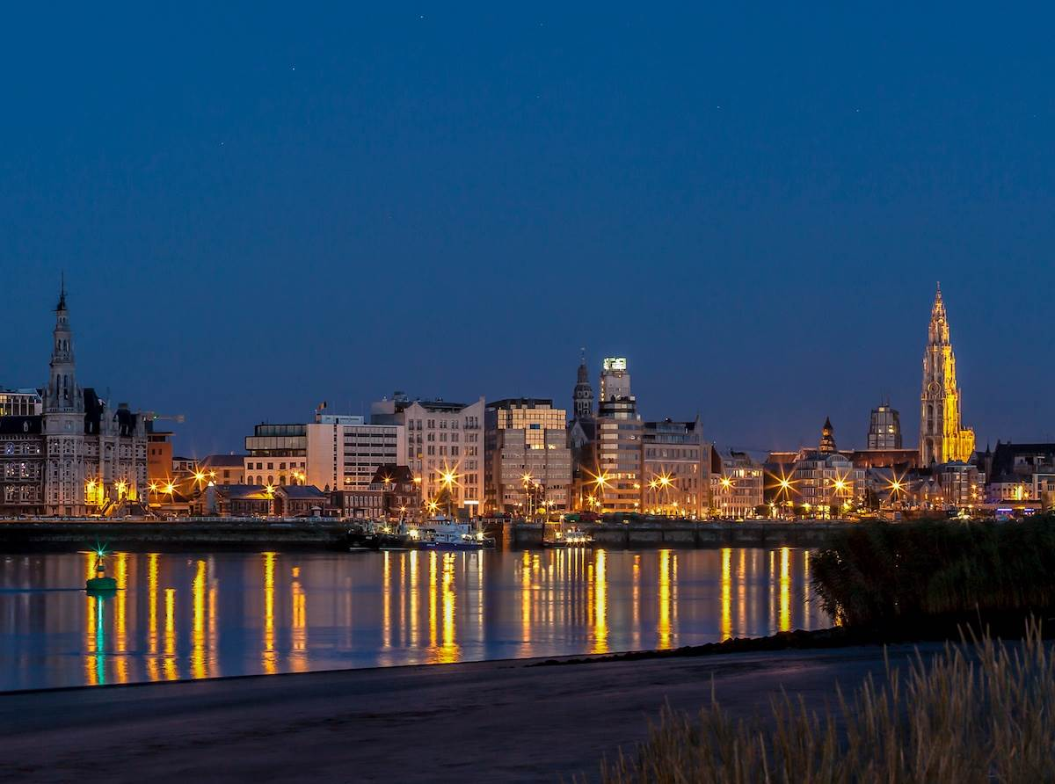
Bedankt voor de aandacht!
Meer info: jill.coene@uantwerpen.be

